Slide 1
Leistung
Diese Präsentation findest du auf der Homepage der Realschule. Deshalb musst du manche Inhalte jetzt nur durchzulesen.

Slide 2
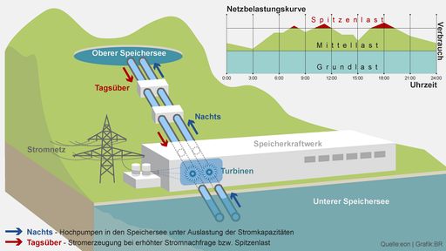
Durchlesen Zwei Turbinen eines Pumpspeicher-Kraftwerks im Vergleich
Pumpe 1: 10.000 Liter auf 102m Höhe in 20 Sekunden.
Pumpe 2: 25.000 Liter auf 86m Höhe in 50 Sekunden.
Wie kann man die Pumpen vergleichen?
Man berechnet zuerst die Energie, die von den Pumpen aufgewendet wurde. Tipp: 1 Liter Wasser wiegt 1 kg. Berechne die Energie von Pumpe 1 und Pumpe 2 → Formelsammlung

Slide 3
Du hast richtig gerechnet, wenn deine Ergebnisse so aussehen:
Pumpe 1: E_{pot} = m · g · h = 10.000kg · 9,81m/s² · 102m = 10 006 200 J
Pumpe 2: E_{pot} = m · g · h = 25.000kg · 9,81m/s² · 86m = 21 091 500 J
Mehr Energie hat Pumpe 2 aufgewendet.
Aber sie pumpt auch 30 Sekunden länger.
Wir können die Pumpen nicht vergleichen, da sie unterschiedlich lange brauchen.

Slide 4
Durchlesen Idee: Wir teilen die Energien durch die entsprechenden Sekunden (Zeit). Dann wissen wir, welche Energie die Pumpen pro Sekunde aufgewendet haben. Berechne
Ergebnisse:
Pumpe 1: $\frac{10.006.200J}{20s}$ = 500 310 J/s = 500 310 W (Watt)
Pumpe 2: $\frac{21.091.500J}{50s}$= 421 830 J/s = 421 830 W
Pumpe 1 wendet mehr Energie pro Sekunde auf.
Pumpe 1 hat die größere Leistung.

Slide 5
Leistungsdefinition Durchlesen
Die Leistung gibt an, welche Energie pro Sekunde aufgewendet wurde.
Die Leistung bekommt das Formelzeichen P.
Die Einheit ist Watt (W).
Die Leistung lässt sich über folgende Formel berechnen:
$P=\frac{E}{t}$ bzw. $P=U ∙I$(elektrische Leistung)
Vielfache der Einheit 1W:
1 kW (Kilowatt) = 1.000 W
1 MW (Megawatt) = 1.000 kW = 1.000.000 W

Slide 6
Leistungen im Überblick Durchlesen
Mensch gehend | 20 W
Glühlampe | 100 W
Bohrmaschine | 500 W
Mofa | 1 kW = 1.000 W
PKW | 80 kW
LKW | 250 kW
Windkraftwerk | 1 MW = 1.000.000 W
ICE | 8 MW
Flugzeug | 30 MW

Slide 7
Übungen zur Leistung Berechnen → Formelsammlung
1. Ein Kran hebt eine Last von 200kg auf 20m in einer Zeit von 50 Sekunden an.
2. Der Elektromotor eines Modellautos wird von einem Akku mit einer Spannung von 12V versorgt. Beim Fahren mit Vollgas fließt durch ihn ein Strom von 650mA.

Slide 8
Ergebnisse ohne Rechenweg
784,8 W
7,8 W

